Slide 1
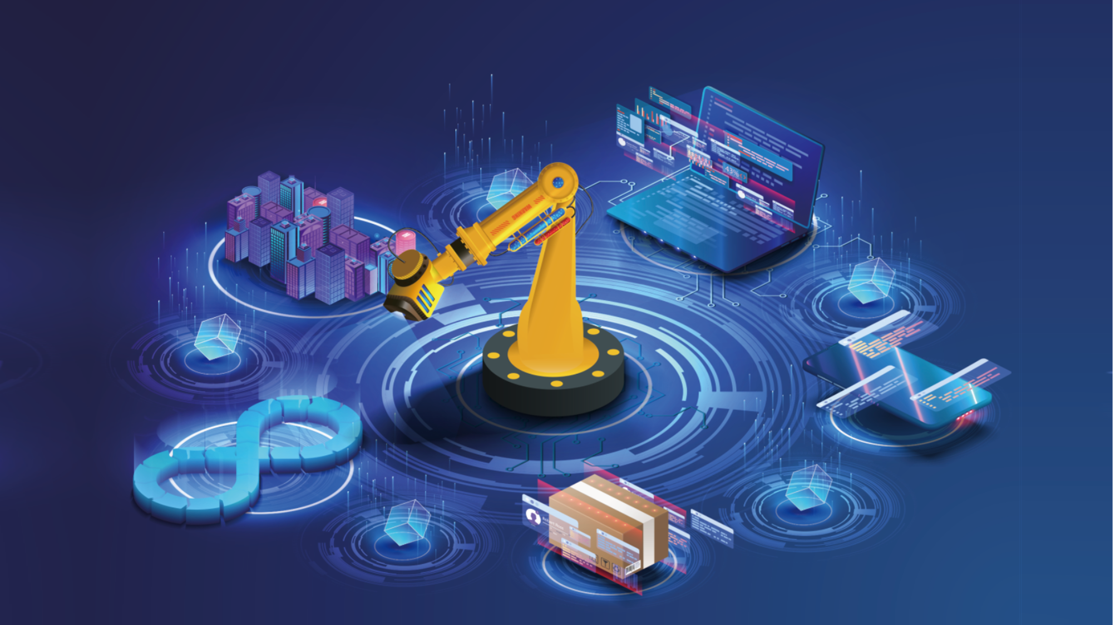

江苏安胜达安全科技有限公司
AI主动安全预警解决方案
之客户案例
2025年12月24日
通过机器视觉技术为企业安全降本增效!

Slide 2



AI算法
安全 | 精确 |
效率 | 训练 | 标注
36+
高成熟度算法
20+
研发中
已有（部分）
安全帽未佩戴
反光衣识别
升降梯超员
区域入侵
电瓶车违停
人员聚集
烟雾检测
明火检测
灭火器离位检测
消防通道占用检测
值岗&离岗检测
抽烟检测
安全带佩戴识别
车型识别/违停
陌生人入侵识别
电瓶车进电梯检测
跌倒检测
……
研发中（部分）
结构件识别
吊篮安全施工
室内进度分析
机电施工自动算量
以物搜物
作业面人效分析
土方车进出分析
机械效率分析
班组识别
……
Notes:
谨记：AI算法不是万能的，它受到光线、距离、场景等多方面的制约，没有包打天下的算法，请您在使用前，仔细阅读算法对于光线要求、识别距离等要素的要求。比如:有的算法只能白天或光线良好使用，夜晚或光线较暗场景没效果 有的算法可以在30米依然能够高精度识别，有的算法只能10米。

Slide 3
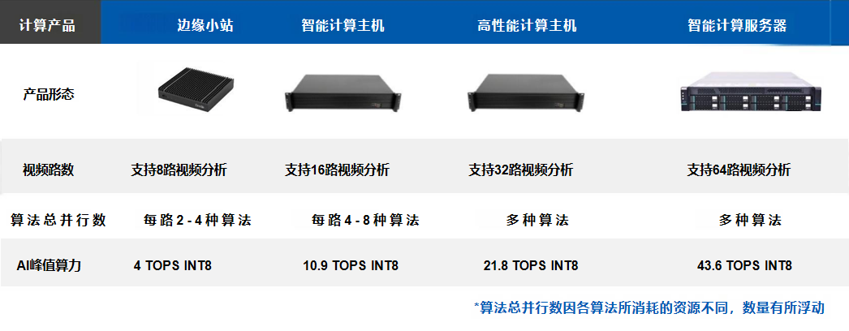
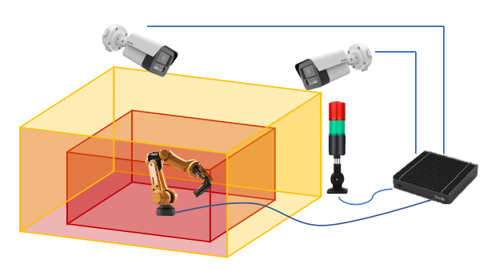
项目信息
项目名称：AI机械伤害改善
现场安装8台AI摄像机，并配置4台AI盒子（算法解析、视频分析中转用），同时完成与甲方机床PLC接口对接工作。
备注：此处AI盒子，每路即对应可接入的摄像头数量；根据实际算力消耗来进行匹配。
Notes:
如：常合作的供应商：新科（Shinco），
凡是“算力消耗”是“低”的算法，用户可选择全系KS系列产品，每路摄像头配置算法的数量不限制;凡是“算力消耗”是“中”的算法，建议用户选择KS968-M2-8/KS968-M1-8/KS988三个型号的设备来使用，每路摄像头配置1~3个算法，凡是“算力消耗“是"高”的算法，建议用户选择KS968-M2-8/KS968-M1-8/KS988三个型号的设备来使用，每路摄像头只能配置1个算法

Slide 4
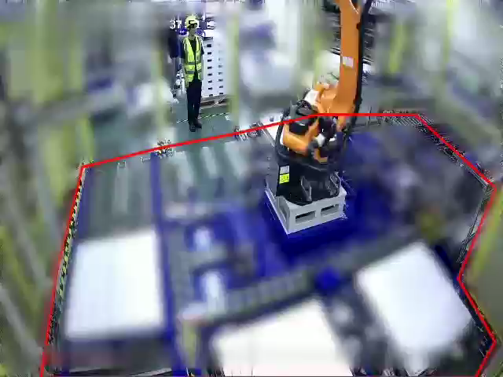
某企业机械臂作业区域AI防护
原AI系统方案具象化案例应用：AI机械伤害改善
为某企业机械臂作业区域提供24小时智能识别防护
人员进入立刻制动机械臂
现场声音报警+邮件提醒
误识别率小于0.05%

Slide 5
项目信息
项目名称：AI机械伤害改善
项目功能：
1.人员闯入防护与机床联动停机机制
当 AI 摄像机识别检测到有人员闯入机床危险作业区域时，将实时触发信号，并通过与PLC控制系统对接，立即执行机床紧急停机程序，确保人员安全。
2.复位操作与机床重启
待闯入人员撤出危险区域后，操作人员需按下复位按钮，之后方可启动机床进行作业加工。
3. 大屏显示与实时反馈
4. 闯入处理流程
系统接入大屏显示器，一旦有人员闯入危险区域，显示器不仅会以标红的方式突出显示该区域，还会实时呈现识别结果，让操作人员能迅速掌握现场情况。
只要有人闯入危险区域，机器会直接停止工作；待闯入人员撤离后，操作人员按下复位按钮，方可继续操作机器。

Slide 6
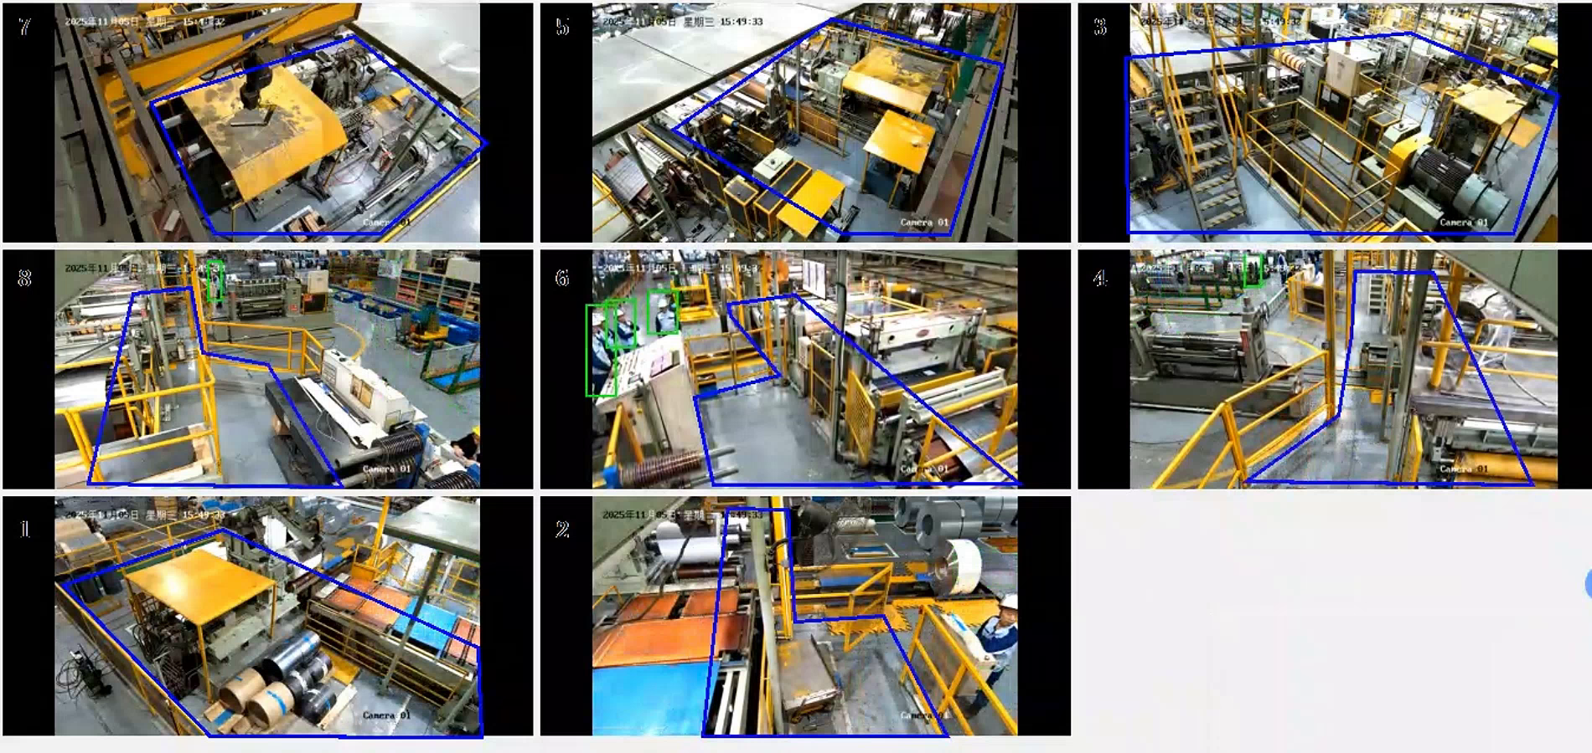
实地场景
备注：上方视频为某不锈钢中心（苏州）有限公司的AI机械伤害改善解决方案实际落地场景。

Slide 7
项目意义与长效改善
项目名称：AI机械伤害改善
项目意义：
1.智能监测升级
持续优化 AI 监测算法，提升识别精度与响应速度，增强安全管控能力；从源头杜绝机械伤害事故，保障生产安全有序。
2.数据驱动决策
长期记录分析闯入数据，洞察安全管理短板，针对性优化制度流程；避免企业因违规受罚、停产，确保合法稳定运营。
3. 全方位生命守护
4. 强化安全意识培养
项目为员工提供了实时的安全防护，避免了员工在机床作业过程中遭受机械伤害，切实保障了员工的生命安全和身体健康，让员工能够在安全的环境中工作。
项目设定了严格的复位操作流程，要求人员在撤出危险区域后，必须按下复位按钮才能启动机床加工；促使员工养成安全操作习惯，强化安全意识。

Slide 8
我们的优势
安胜达团队的优势有哪些？
团队优势：
1.团队专业，经验丰富
2.报价透明，服务周到
团队成员专业素养过硬，兼具机械工程、电子信息技术、人工智能算法等多领域扎实理论知识，且在长期项目实践中沉淀了丰富实战经验。施工时高效高质，极大缩短了周期，保障项目按时交付。
报价透明，条目清晰、无灰色收费项；例如：机械臂 PLC 接口对接会产生费用，甲方可自行与厂家协商支付，也可由我方统一协商收费（此次由我方协商，已付 1.2 万给机械臂 PLC 厂家，含在合同总价内）。服务上，我们热情主动，沟通反馈高效，能迅速明确并解决甲方需求与疑问。

Slide 9
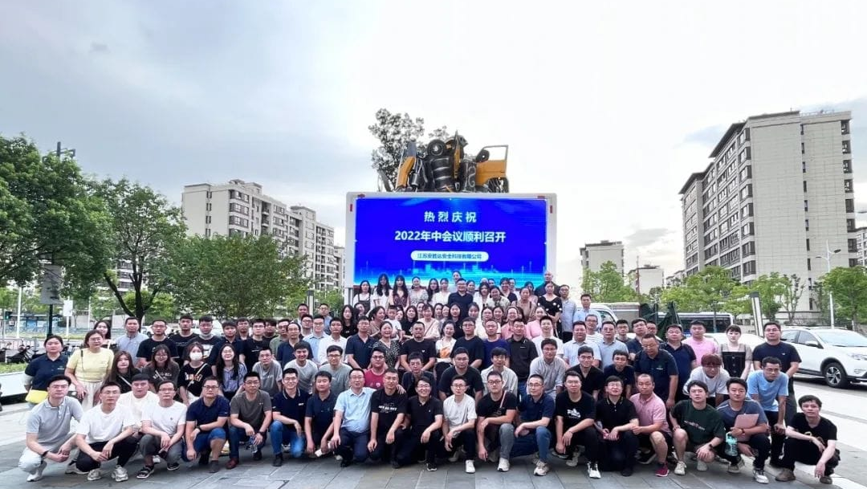
以高水准、高品质的服务
保障企业安全生产，构建平安和谐社会
共铸安全梦
化危为安 · 运筹制胜 · 使命必达
Notes:
通过高水准、高品质的服务，保障企业安全生产，构建平安和谐社会
与客户共铸安全梦

